Slide 1
Módulo 1: Visão geral dos conceitos de nuvem
AWS Academy Cloud Foundations (Fundamentos de nuvem da AWS Academy)
© 2019 Amazon Web Services, Inc. ou suas afiliadas. Todos os direitos reservados.
Notes:
Bem-vindo ao Módulo 1: Visão geral dos conceitos de nuvem.

Slide 2

Visão geral do módulo
Tópicos
Introdução à computação em nuvem
Vantagens da computação em nuvem
Introdução à Amazon Web Services (AWS)
AWS Cloud Adoption Framework (AWS CAF)
Teste de conhecimento
Notes:
Este módulo aborda os seguintes tópicos:
Introdução à computação em nuvem
Vantagens da computação em nuvem
Introdução à Amazon Web Services (AWS)
AWS Cloud Adoption Framework (AWS CAF)
Por fim, você deverá concluir um teste de conhecimento que será usado para testar sua compreensão dos principais conceitos abordados neste módulo.

Slide 3
Objetivos do módulo
Depois de concluir este módulo, você deverá ser capaz de:
Definir diferentes tipos de modelos de computação em nuvem
Descrever seis vantagens da computação em nuvem
Reconhecer as principais categorias dos serviços da AWS e os principais serviços
Analisar o AWS Cloud Adoption Framework (AWS CAF)
Notes:
Depois de concluir este módulo, você deverá ser capaz de:
Definir diferentes tipos de computação em nuvem
Descrever seis vantagens da computação em nuvem
Reconhecer as principais categorias dos serviços da AWS e os principais serviços
Analisar o AWS Cloud Adoption Framework (AWS CAF)

Slide 4
Seção 1: Introdução à computação em nuvem
Módulo 1: Visão geral dos conceitos de nuvem
Notes:
Seção 1: Introdução à computação em nuvem

Slide 5

O que é computação em nuvem?
Notes:
O que a computação em nuvem significa para você?
Pense no que a computação em nuvem significa para você e escreva uma frase curta.

Slide 6
Definição de computação em nuvem
Computação em nuvem é a entrega sob demanda de poder computacional, banco de dados, armazenamento, aplicativos e outros recursos de TI pela Internet com uma definição de preço conforme o uso.
É entrega sob demanda de recursos computacionais, através de uma plataforma se serviços via internet, sem o gerenciamento ativos desses recursos pelo usuário.
Notes:
É entrega sob demanda de recursos computacionais, através de uma plataforma se serviços via internet, sem o gerenciamento ativos desses recursos pelo usuário.
Computação em nuvem é a entrega sob demanda de poder computacional, banco de dados, armazenamento, aplicativos e outros recursos de TI pela Internet com uma definição de preço conforme o uso. Esses recursos são executados em computadores servidores localizados em grandes datacenters em todo o mundo. Quando você usa um provedor de serviços em nuvem como a AWS, ele é o proprietário dos computadores que você está usando. Esses recursos podem ser usados em conjunto, como componentes básicos, para criar soluções que ajudam a cumprir metas de negócios e requisitos de tecnologia.
Para saber mais sobre a computação em nuvem e como ela funciona, consulte esta página web da AWS.

Slide 7

Usamos computação em nuvem
Constantemente usamos computação em nuvem e sem percebemos.
Não pagamos ($0,00) nada por isso.
Notes:
Constantemente usamos computação em nuvem e sem percebemos.
Trocando mensagens e fotos por aplicativo.
Enviando e-mail em sua empresa ou amigo.
A plataforma que esta por de trás de tudo isso é a nuvem.
Até o backup do seu celular esta na nuvem.
Por isso quando falamos em nuvem não significa que você irá fazer um investimento tão alto.
Entenda que hoje você já usa, mas falando de uso empresarial, você poderá provisionar os recursos conforme demanda.

Slide 8
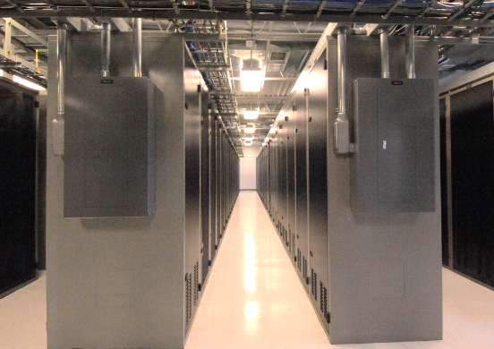

Infraestrutura como software
A computação em nuvem permite que você deixe de pensar em sua infraestrutura como hardware e passe a pensar nela (e usá-la) como software.
Notes:
A computação em nuvem permite que você deixe de pensar em sua infraestrutura como hardware e passe a pensar nela (e usá-la) como software. Mas o que isso significa?
O que você precisa usar nesse momento.
Quando de espaço é necessário agora?
Mas pra que tudo isso funcionada

Slide 9
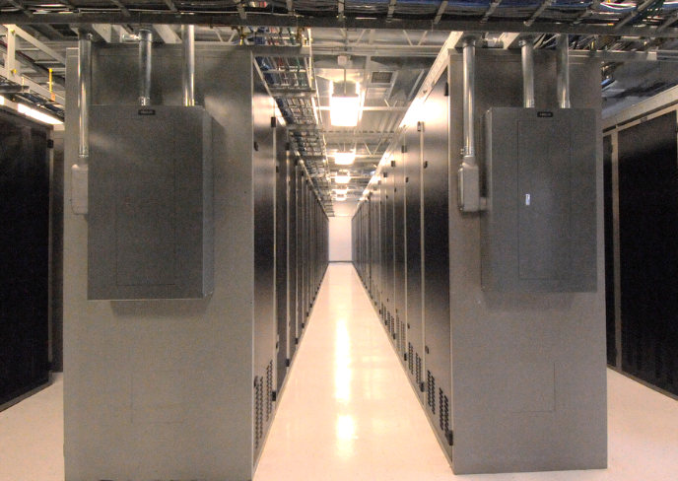
Modelo de computação tradicional
Infraestrutura como hardware
Soluções de hardware:
Exigem espaço, equipe, segurança física, planejamento, despesas de capital
Têm um ciclo longo de aquisição de hardware
Exigem provisionamento de capacidade por meio da tentativa de adivinhar os picos máximos teóricos
Notes:
No modelo de computação tradicional, considera-se que a infraestrutura é composta por hardware.
As soluções de hardware são físicas, o que significa que exigem espaço, equipe, segurança física, planejamento e despesas de capital.
Além de um investimento inicial significativo, outro aspecto impeditivo da computação tradicional é o ciclo longo de aquisição de hardware que envolve a aquisição, o provisionamento e a manutenção de infraestrutura local.
Com uma solução de hardware, você precisa se perguntar se há capacidade de recursos ou armazenamento suficiente para atender às suas necessidades e então provisionar capacidade tentando adivinhar os picos máximos teóricos.
Se você não atingir o pico máximo projetado, pagará pelos recursos caros que permanecerem ociosos.
Se você exceder o pico máximo projetado, não terá capacidade suficiente para atender às suas necessidades.
Se suas necessidades mudarem, você precisará gastar tempo, esforço e dinheiro para implementar uma nova solução.
Por exemplo, se você quisesse provisionar um novo site, precisaria comprar o hardware, montá-lo e empilhá-lo, colocá-lo em um datacenter e, em seguida, gerenciá-lo você mesmo ou escolher alguém para fazer isso.
Essa abordagem é cara e demorada.

Slide 10
Modelo de computação em nuvem
Infraestrutura como software
Soluções de software:
São flexíveis
Podem mudar com mais rapidez, facilidade e economia do que as soluções de hardware
Eliminam as tarefas monolíticas de trabalho pesado
Notes:
Por outro lado, a computação em nuvem permite considerar que a infraestrutura é composta por software.
As soluções de software são flexíveis.
Você pode selecionar os serviços de nuvem que melhor atendam às suas necessidades, provisionar e encerrar esses recursos sob demanda e pagar pelo que usar.
É possível aumentar e diminuir a escala de recursos de maneira elástica e automatizada.
Com o modelo de computação em nuvem, você pode tratar os recursos como temporários e descartáveis.
A flexibilidade oferecida pela computação em nuvem permite que as empresas implementem novas soluções rapidamente e com baixos custos iniciais.
Comparadas às soluções de hardware, as soluções de software podem mudar de maneira muito mais rápida, fácil e econômica.
A computação em nuvem ajuda desenvolvedores e departamentos de TI a evitar trabalhos genéricos, como aquisição, manutenção e planejamento de capacidade, permitindo que se concentrem no que realmente importa.
.

Slide 11
Modelos de serviço em nuvem
IaaS
(Infraestrutura como serviço)
PaaS
(Plataforma como serviço)
SaaS
(Software como serviço)
Mais controle sobre os recursos de TI
Menos controle sobre os recursos de TI
Notes:
Com o crescimento da popularidade da computação em nuvem, surgiram vários modelos e estratégias de implantação para atender às necessidades específicas de usuários distintos.
Cada tipo de modelo de serviço em nuvem e estratégia de implantação oferece um nível diferente de controle, flexibilidade e gerenciamento. Entender as diferenças entre esses modelos de serviços em nuvem e estratégias de implantação pode ajudar você a decidir qual conjunto de serviços é ideal para as suas necessidades
Existem três modelos principais de serviços em nuvem. Cada modelo representa uma parte diferente da pilha de computação em nuvem e oferece um nível diferente de controle sobre seus recursos de TI:
Infraestrutura como serviço (IaaS): os serviços nesta categoria são os componentes básicos da TI em nuvem e, geralmente, fornecem acesso (virtual ou no hardware dedicado) a recursos de rede e computadores, bem como espaço para o armazenamento de dados. A IaaS oferece o mais alto nível de flexibilidade e controle de gerenciamento sobre seus recursos de TI. É o modelo mais semelhante aos recursos de TI existentes com os quais muitos departamentos e desenvolvedores de TI já estão familiarizados.
Plataforma como serviço (PaaS): os serviços nessa categoria reduzem a necessidade de gerenciar a infraestrutura subjacente (geralmente hardware e sistemas operacionais) e permitem que você se concentre na implantação e no gerenciamento de seus aplicativos.
Software como serviço (SaaS): os serviços nesta categoria fornecem um produto completo que o provedor de serviços executa e gerencia. Na maioria dos casos, o software como serviço refere-se a aplicativos de usuário final. Com uma oferta de SaaS, não é necessário pensar na manutenção do serviço ou no gerenciamento da infraestrutura subjacente. É necessário pensar apenas em como você planeja usar esse software específico. Um exemplo comum de aplicação do SaaS é o webmail, no qual você pode enviar e receber e-mails sem precisar gerenciar recursos adicionais para o produto de e-mail nem manter os servidores e sistemas operacionais no qual o programa de e-mail está sendo executado.

Slide 12
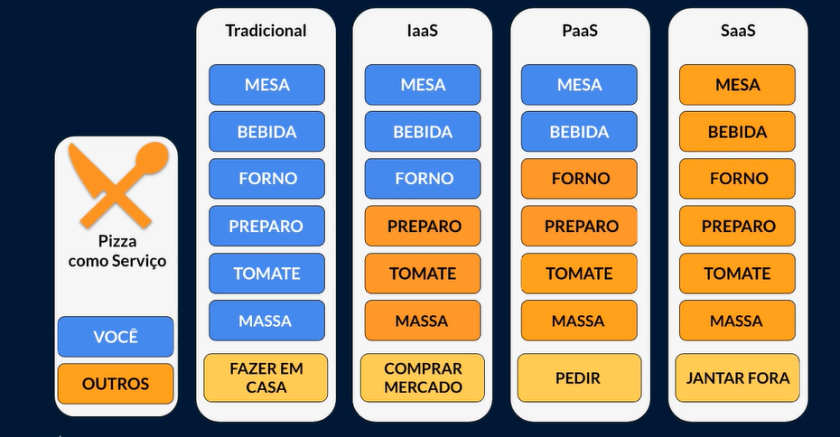
Modelos de serviço em nuvem
Notes:
Com o crescimento da popularidade da computação em nuvem, surgiram vários modelos e estratégias de implantação para atender às necessidades específicas de usuários distintos.
Cada tipo de modelo de serviço em nuvem e estratégia de implantação oferece um nível diferente de controle, flexibilidade e gerenciamento. Entender as diferenças entre esses modelos de serviços em nuvem e estratégias de implantação pode ajudar você a decidir qual conjunto de serviços é ideal para as suas necessidades
Existem três modelos principais de serviços em nuvem. Cada modelo representa uma parte diferente da pilha de computação em nuvem e oferece um nível diferente de controle sobre seus recursos de TI:
Infraestrutura como serviço (IaaS): os serviços nesta categoria são os componentes básicos da TI em nuvem e, geralmente, fornecem acesso (virtual ou no hardware dedicado) a recursos de rede e computadores, bem como espaço para o armazenamento de dados. A IaaS oferece o mais alto nível de flexibilidade e controle de gerenciamento sobre seus recursos de TI. É o modelo mais semelhante aos recursos de TI existentes com os quais muitos departamentos e desenvolvedores de TI já estão familiarizados.
Plataforma como serviço (PaaS): os serviços nessa categoria reduzem a necessidade de gerenciar a infraestrutura subjacente (geralmente hardware e sistemas operacionais) e permitem que você se concentre na implantação e no gerenciamento de seus aplicativos.
Software como serviço (SaaS): os serviços nesta categoria fornecem um produto completo que o provedor de serviços executa e gerencia. Na maioria dos casos, o software como serviço refere-se a aplicativos de usuário final. Com uma oferta de SaaS, não é necessário pensar na manutenção do serviço ou no gerenciamento da infraestrutura subjacente. É necessário pensar apenas em como você planeja usar esse software específico. Um exemplo comum de aplicação do SaaS é o webmail, no qual você pode enviar e receber e-mails sem precisar gerenciar recursos adicionais para o produto de e-mail nem manter os servidores e sistemas operacionais no qual o programa de e-mail está sendo executado.

Slide 13
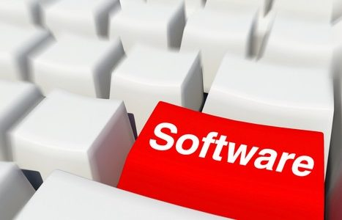
Transição de Hardware para Software
Notes:
O que precisamos entender nesse momento é que o mondo que estamos vivendo esta passando por uma transição.
Não que os profissionais de TI que trabalham com Datacenter ou hardware (on-primeses) vão deixar de existir.
Mas as plataformas locais vão dar espaço para o ambiente na nuvem.
O exemplo clássico é o backup.
Exemplo de consumo é o Black Friday

Slide 14
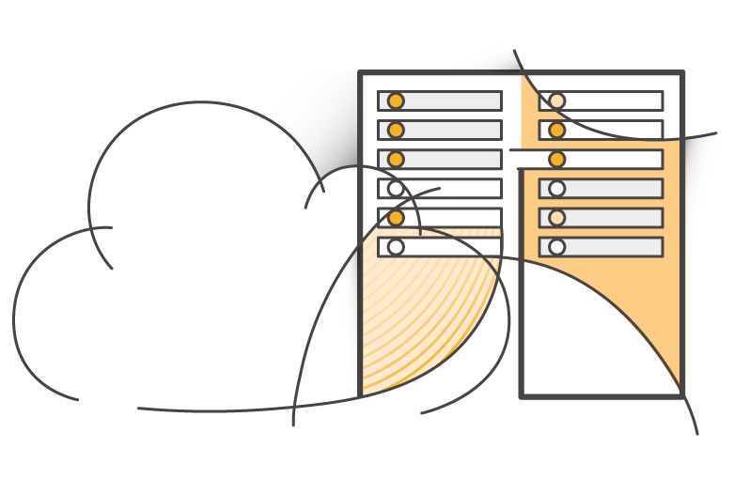
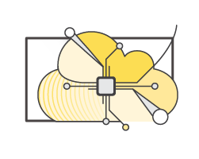
Modelos de implantação de computação em nuvem
No local (nuvem privada)
Nuvem
Híbrida
Notes:
Existem três modelos principais de implantação de computação em nuvem, que representam os ambientes de nuvem nos quais seus aplicativos podem ser implantados:
Nuvem: um aplicativo baseado em nuvem é totalmente implantado na nuvem, e todas as partes do aplicativo são executadas na nuvem. Os aplicativos na nuvem foram criados na nuvem ou migraram de uma infraestrutura existente para aproveitar os benefícios da computação em nuvem. Os aplicativos baseados em nuvem podem ser criados com base em partes de infraestrutura de baixo nível ou podem usar serviços de nível superior que oferecem abstração dos requisitos de gerenciamento, arquitetura e escalabilidade da infraestrutura principal.
Híbrida: uma implantação híbrida é uma maneira de conectar infraestrutura e aplicativos entre recursos baseados na nuvem e recursos atuais que não estão na nuvem. O método mais comum de implantação híbrida é entre a nuvem e a infraestrutura local existente. Esse modelo permite que uma organização amplie e expanda sua infraestrutura para a nuvem enquanto conecta recursos de nuvem a sistemas internos.
No local: a implantação de recursos no local, usando ferramentas de gerenciamento de virtualização e recursos, às vezes é chamada de nuvem privada. A implantação no local não oferece muitos dos benefícios da computação em nuvem, mas, às vezes, é mais adequada devido à sua capacidade de oferecer recursos dedicados. Na maioria dos casos, este modelo de implantação é igual à infraestrutura de TI antiga, mas também pode usar tecnologias de gerenciamento e virtualização de aplicativos para aumentar a utilização de recursos.

Slide 15
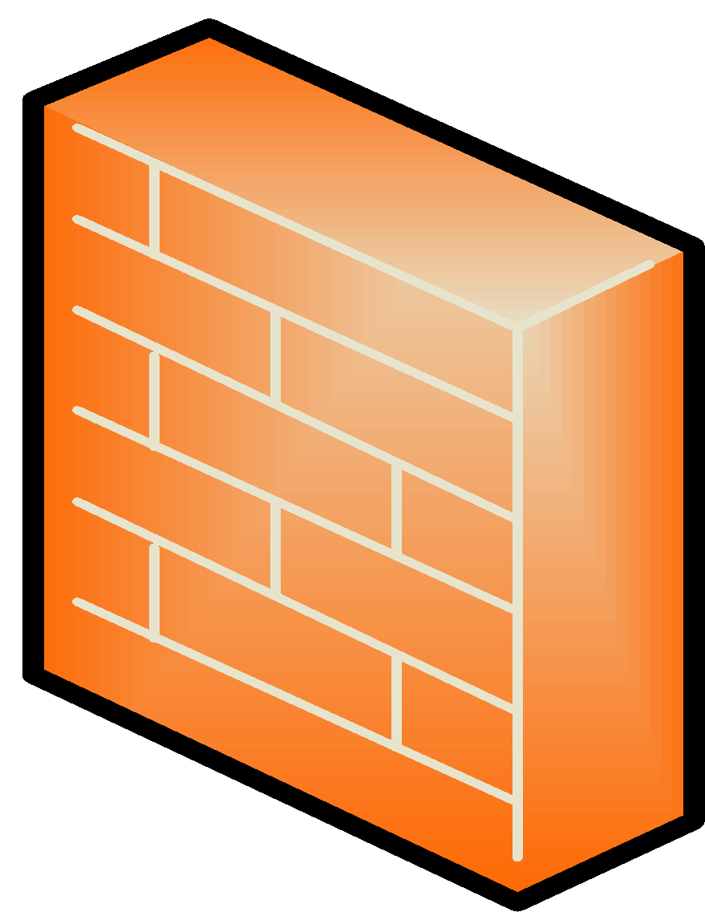





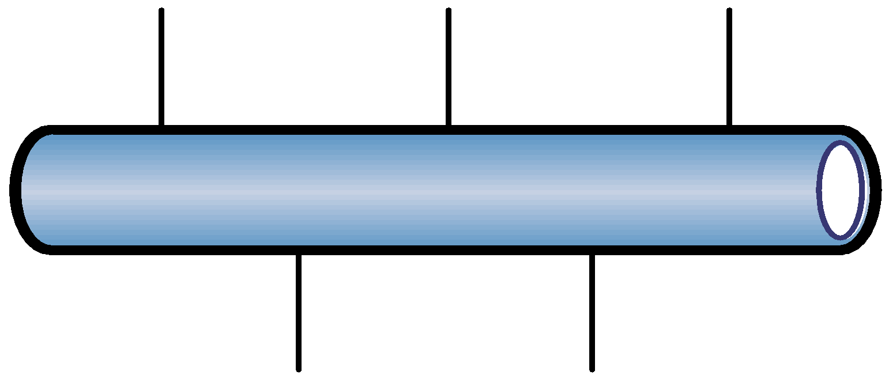






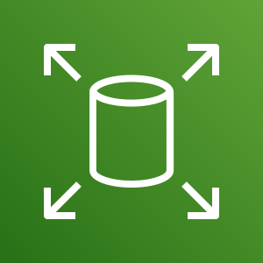


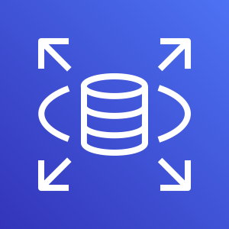

Semelhanças entre TI tradicional e a AWS
Espaço de TI tradicional, no local
AWS
Segurança
Grupos de segurança
Firewalls
ACLs
Administradores
ACLs de rede
IAM
Redes
Roteador
Pipeline de rede
Switch
Elastic Load Balancing
Amazon VPC
Servidores locais
Computação
AMI
Instâncias do Amazon EC2
Armazenamento e banco de dados
DAS
SAN
NAS
RDBMS
Amazon EBS
Amazon EFS
Amazon S3
Amazon RDS
Notes:
Há muitas semelhanças entre a AWS e o espaço tradicional de TI local:
Os grupos de segurança da AWS, as listas de controle de acesso à rede (Network ACLs) e o AWS Identity and Access Management (IAM) são semelhantes a firewalls, listas de controle de acesso (ACLs) e administradores.
O Elastic Load Balancing e a Amazon Virtual Private Cloud (Amazon VPC) são semelhantes a roteadores, pipelines de rede e switches.
As instâncias de Imagens de máquina da Amazon (AMIs) e do Amazon Elastic Compute Cloud (Amazon EC2) são semelhantes aos servidores locais.
O Amazon Elastic Block Store (Amazon EBS), o Amazon Elastic File System (Amazon EFS), o Amazon Simple Storage Service (Amazon S3) e o Amazon Relational Database Service (Amazon RDS) são semelhantes ao armazenamento de conexão direta (DAS), redes de área de armazenamento (SAN), armazenamento conectado à rede (NAS) e um serviço de gerenciamento de banco de dados relacional (RDBMS).
Com os serviços e recursos da AWS, você pode fazer quase tudo o que deseja com um datacenter tradicional.

Slide 16

Principais lições da Seção 1
O termo “computação em nuvem” se refere à entrega de recursos de TI sob demanda por meio da Internet, com pagamento conforme o uso.
A computação em nuvem permite pensar em sua infraestrutura (e usá-la) como software.
Existem três modelos de serviços em nuvem: IaaS, PaaS e SaaS.
Existem três modelos de implantação em nuvem: nuvem, híbrida e no local (ou nuvem privada).
Praticamente tudo o que você pode implementar com a TI tradicional também pode implementar como um serviço de computação em nuvem da AWS.
Notes:
Algumas das principais lições desta seção do módulo são:
O termo “computação em nuvem” se refere à entrega de recursos de TI sob demanda por meio da Internet, com pagamento conforme o uso.
A computação em nuvem permite pensar em sua infraestrutura (e usá-la) como software.
Existem três modelos de serviços em nuvem: IaaS, PaaS e SaaS.
Existem três modelos de implantação em nuvem: nuvem, híbrida e no local (ou nuvem privada).
Existem muitos serviços parecidos com os da AWS para o espaço de TI tradicional, no local.

Slide 17
1 - Pergunta
Qual o modelo de definição de preço que permite que os clientes da AWS paguem por recursos conforme eles forem necessário?
Pagar conforme a desmobilização
Pagar conforme a as aquisições
Pagar conforme a as reservas são feitas
Pagar conforme o uso

Slide 18
2 - Pergunta
Qual delas NÃO é um modelo de implantação em nuvem?
Software como um serviço
Infraestrutura como um serviço
Administração do sistema como um serviço
Plataforma como um serviço

Slide 19
3 - Pergunta
Verdadeiro ou Falso: a propriedade e a manutenção do hardware conectado à rede necessário para serviço de aplicativo são da AWS. Você provisionada e usa o que precisa.
Verdadeiro
Falso

Slide 20
4 - Pergunta
Quais são os quatro planos de suporte oferecidos pela AWS Support?
Basic, Developer, Business, Enterprise
Basic, Startup, Business, Enterprise
Free, Bronze, Silver, Gold
Todos o suporte é gratuito

Slide 21
5 - Pergunta
Verdadeiro ou Falso: Os serviços ilimitados estão disponíveis com o nível gratuito da AWS.
Verdadeiro
Falso

Slide 22
Seção 2: Vantagens da computação em nuvem
Módulo 1: Visão geral dos conceitos de nuvem
Notes:
Seção 2: Vantagens da computação em nuvem
Por que tantas empresas estão interessadas em migrar para a nuvem? Esta seção apresenta seis vantagens da computação em nuvem.

Slide 23


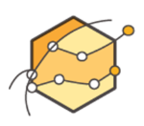
As 6 vantagens da Nuvem
1 - Substitua despesas de capital por despesas variáveis
2 - Beneficie-se de grandes economias e agilidade
3 - Pare de tentar adivinhar suas necessidades de capacidade

Slide 24



As 6 vantagens da Nuvem
4 - Aumente a velocidade e agilidade
5 - Pare de gastar dinheiro com a execução e manutenção de datacenters
6 - Torne-se Global em minutos

Slide 25


Troque despesas de capital por despesas variáveis
Capital
Investimento em datacenter com base em previsões
Pague somente pelo que consumir
Notes:
Vantagem 1 – Troque despesas de capital por despesas variáveis: as despesas de capital (capex) são os fundos que uma empresa usa para adquirir, atualizar e manter ativos físicos, como propriedades, edifícios industriais ou equipamentos. Você se lembra do exemplo de datacenter no modelo de computação tradicional em que era necessário colocar em rack e empilhar o hardware e, em seguida, gerenciar tudo isso? É necessário pagar por tudo no datacenter, e não importa se você não tiver usado tudo.
Por outro lado, uma despesa variável é aquela que pode ser alterada ou evitada facilmente. Em vez de investir substancialmente em datacenters e servidores antes de saber como eles serão usados, você pode pagar somente quando consome recursos e somente pela quantidade consumida. Assim, você economiza dinheiro em tecnologia. A computação em nuvem também permite que você se adapte a novos aplicativos com o espaço necessário em minutos, em vez de semanas ou dias. A manutenção é reduzida, o que permite que você se concentre mais nos principais objetivos da sua empresa.

Slide 26

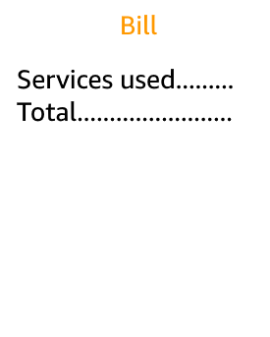


2 - Grande economia de escala
Devido ao uso agregado de todos os clientes, a AWS pode proporcionar grande economia de escala e repassar os descontos para os clientes.
Nuvem AWS
Fatura
Serviços usados……..
Total………..
Economia de escala
Descontos
Notes:
Vantagem 2 – Beneficie-se da grande economia de escala: o uso da computação em nuvem permite obter um custo variável inferior ao de ambientes locais. Considerando que o uso de centenas de milhares de clientes é agregado na nuvem, provedores como a AWS conseguem obter economias de escala maiores, resultando em preços mais baixos com pagamento conforme o uso.

Slide 27
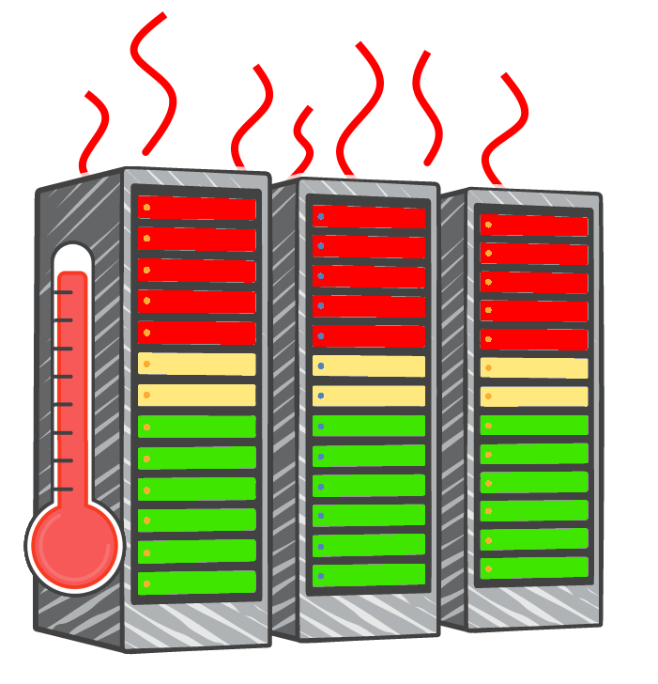
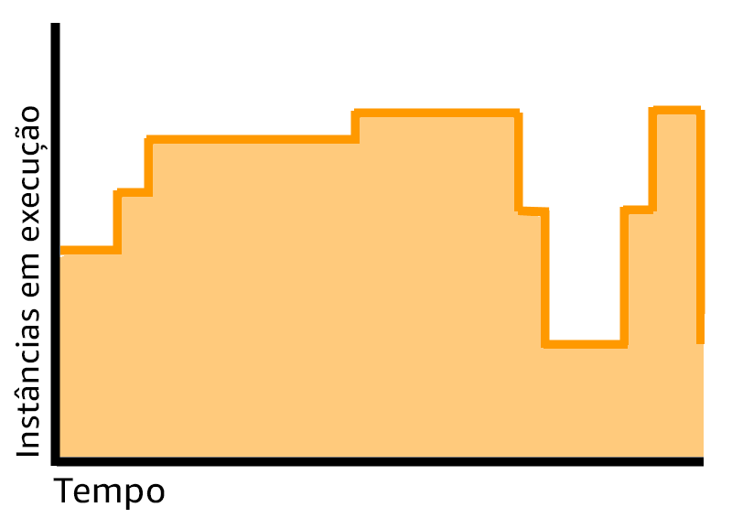
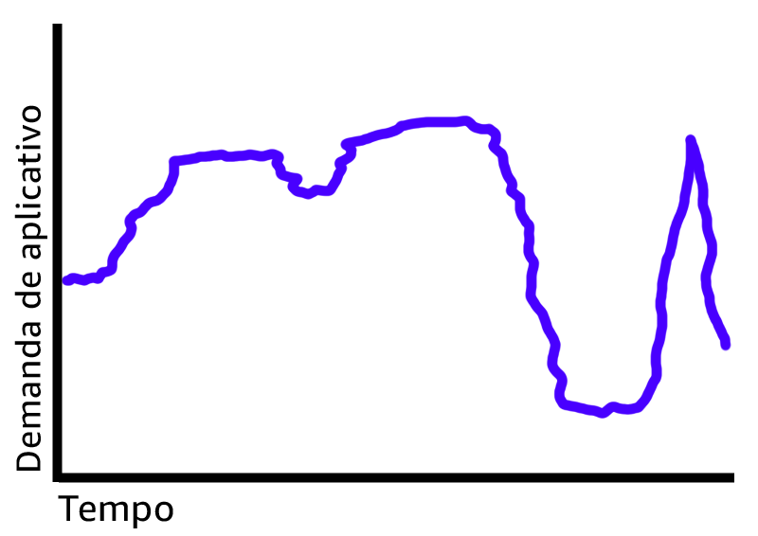
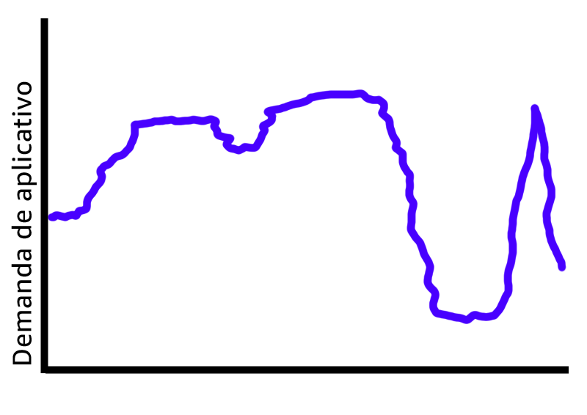
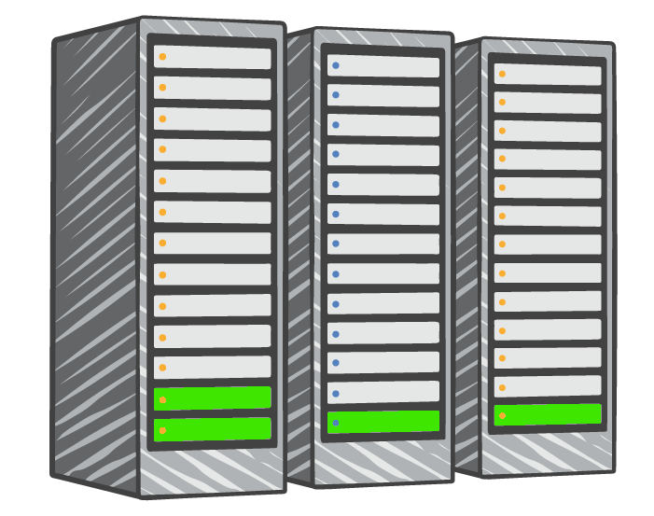

3 - Pare de tentar adivinhar a capacidade
Capacidade do servidor superestimada
Capacidade do servidor subestimada
Escalabilidade sob demanda
Notes:
Vantagem 3 – Pare de tentar adivinhar a capacidade: pare de tentar adivinhar quanta capacidade de infraestrutura é necessária. Quando você toma uma decisão de capacidade antes de implantar um aplicativo, muitas vezes tem recursos ociosos caros ou lida com capacidade limitada. Com a computação em nuvem, esses problemas são resolvidos. Você pode acessar a quantidade que quiser e ajustar a escala conforme a necessidade em poucos minutos.

Slide 28
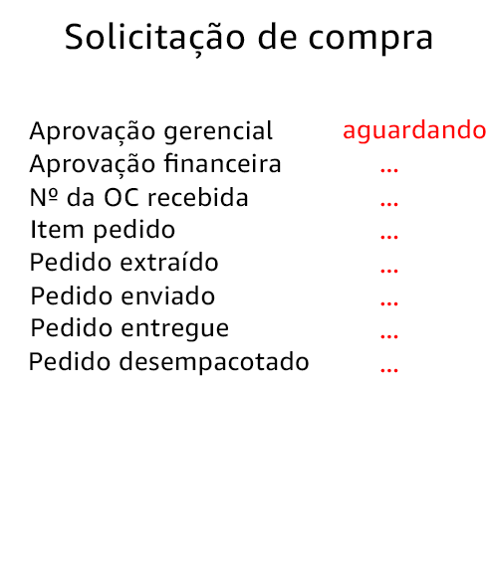

4 - Aumente a velocidade e a agilidade
Executar
Semanas para obter os recursos desejados
Minutos para obter os recursos desejados
Notes:
Vantagem 4 – Aumente a velocidade e a agilidade: no ambiente de computação em nuvem, recursos adicionais de TI estão ao seu alcance com apenas um clique, e isso significa que o tempo necessário para disponibilizar estes recursos aos desenvolvedores passa de semanas para poucos minutos. O resultado é um aumento substancial na agilidade da organização, pois o custo e o tempo necessários para testar e desenvolver são consideravelmente menores.

Slide 29
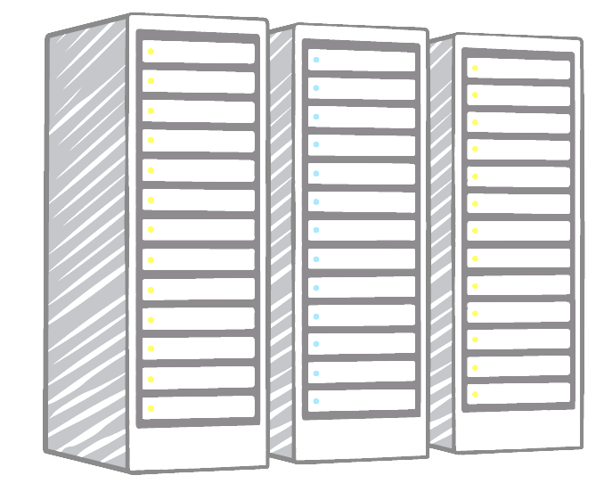



5 - Pare de gastar dinheiro com a operação e manutenção de datacenters
…. … .. … …. … .. … …. … .. … …. … .. … …. … .. … …. … .. …
Folha de pagamento
…. … .. … …. … .. … …. … .. … …. … .. … …. … .. … …. … .. …
Utilitários
…. … .. … …. … .. … …. … .. … …. … .. … …. … .. … …. … .. …
Manutenção
…. … .. … …. … .. … …. … .. … …. … .. … …. … .. … …. … .. …
Ambientação
…. … .. … …. … .. … …. … .. … …. … .. … …. … .. … …. … .. …
Investimento
Hardware
Operação de datacenters
Negócios e clientes
Notes:
Vantagem 5 – Pare de gastar dinheiro na execução e manutenção de datacenters: concentre-se em projetos que diferenciam sua empresa, em vez de se concentrar na infraestrutura. A computação em nuvem permite que você se concentre em seus clientes, e não no trabalho pesado de instalar racks, empilhar e alimentar os servidores.

Slide 30
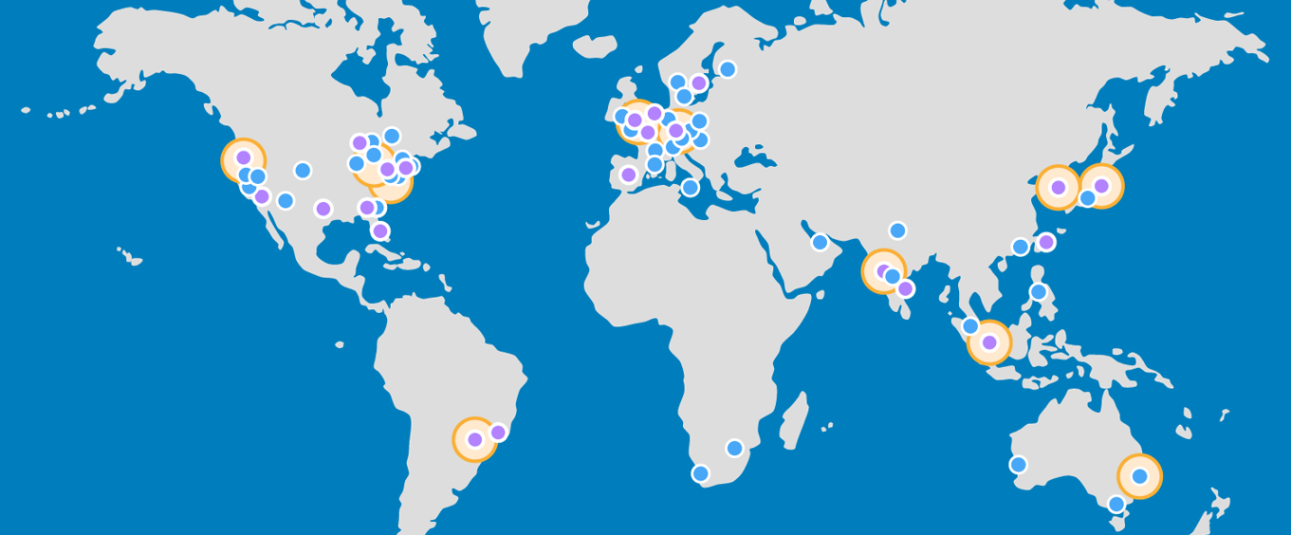

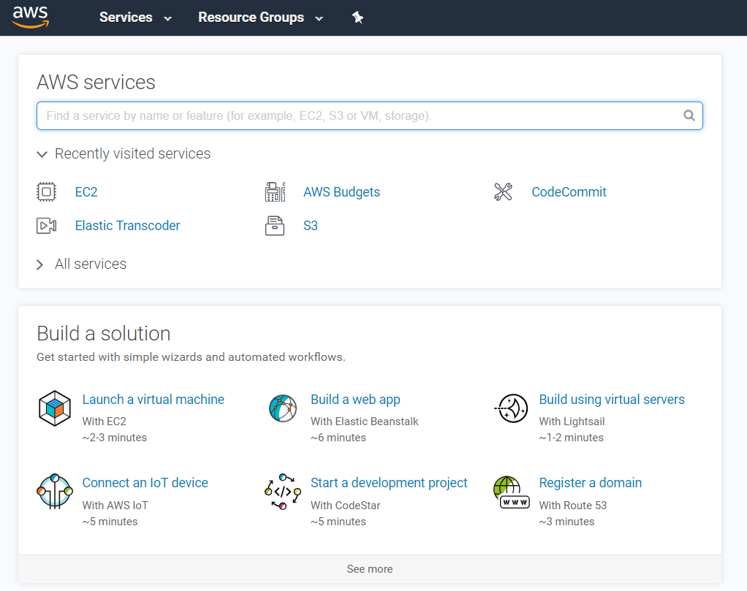
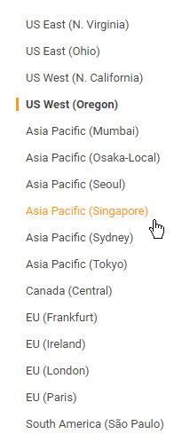



6 - Tenha alcance global em minutos
Notes:
Vantagem 6 – Tenha alcance global em minutos: implante aplicativos com facilidade em várias regiões da AWS no mundo com apenas alguns cliques. Como resultado, você pode oferecer latência menor e experiência melhor aos clientes com simplicidade e custo mínimo.

Slide 31
Principais lições da Seção 2
1 - Troque despesas de capital por despesas variáveis
2 - Beneficie-se de grandes economias de escala
3 - Pare de tentar adivinhar a capacidade
4 - Aumente a velocidade e a agilidade
5 - Pare de gastar dinheiro com a operação e manutenção de datacenters
6 - Tenha alcance global em minutos
Notes:
As principais lições desta seção do módulo incluem as seis vantagens da computação em nuvem:
Troque despesas de capital por despesas variáveis
Grande economia de escala
Pare de tentar adivinhar a capacidade
Aumente a velocidade e a agilidade
Pare de gastar dinheiro com a operação e manutenção de datacenters
Tenha alcance global em minutos

Slide 32
1 - Pergunta
À medida que a AWS cresce, o custo de fazer negócio é reduzido , e asa economias são repassadas para o cliente por meio de preços reduzidos. Com é chamada essa otimização?
Visibilidade de gastos
Correspondência entre oferta e demanda
Dimensionamento correto do EC2
Economia de escala

Slide 33
2 - Pergunta
Verdadeiro ou Falso? A AWS oferece diversos serviço gratuitamente, como Amazon Virtual Private Cloud, AWS Identify and Access Management.
Verdadeiro
Falso

Slide 34
3 - Pergunta
Quando as transferências gratuitas de dados são aplicáveis na AWS?
Escolha 2 alternativas
Transferências gratuitas de dados de entrada em todos os serviços da AWS em todas regiões
Transferências gratuitas de dados de saída em todos os serviços da AWS em todas regiões
Transferências gratuitas de dados de entrada para instancias do AWS Elastic Compute Cloud (Amazon EC2)
Transferências gratuitas de dados de saída entre serviços AWS Elastic Compute Cloud (Amazon EC2)

Slide 35
4 - Pergunta
Qual delas NÃO é um beneficio da computação em nuvem em vez da computação on-primises?
Aumentar a velocidade e a agilidade
Pagar pelo armazenamento em rack e alimentação de servidores
Eliminar as suposições ao determinar a sua necessidade de capacidade de infraestrutura
Trocar despesas de capital por despesas variáveis
Beneficiar-se de economias de escala massivas

Slide 36
5 - Pergunta
Quais das seguintes opções NÃO são benefícios da computação na nuvem?
Vários ciclos da aquisições
Bancos de dados com tolerância a falhas
Alta latência
Alta disponibilidade
Recursos temporários e descartáveis

Slide 37
Seção 3: Introdução à Amazon Web Services (AWS)
Módulo 1: Visão geral dos conceitos de nuvem
Notes:
Seção 3: Introdução à Amazon Web Services (AWS)

Slide 38

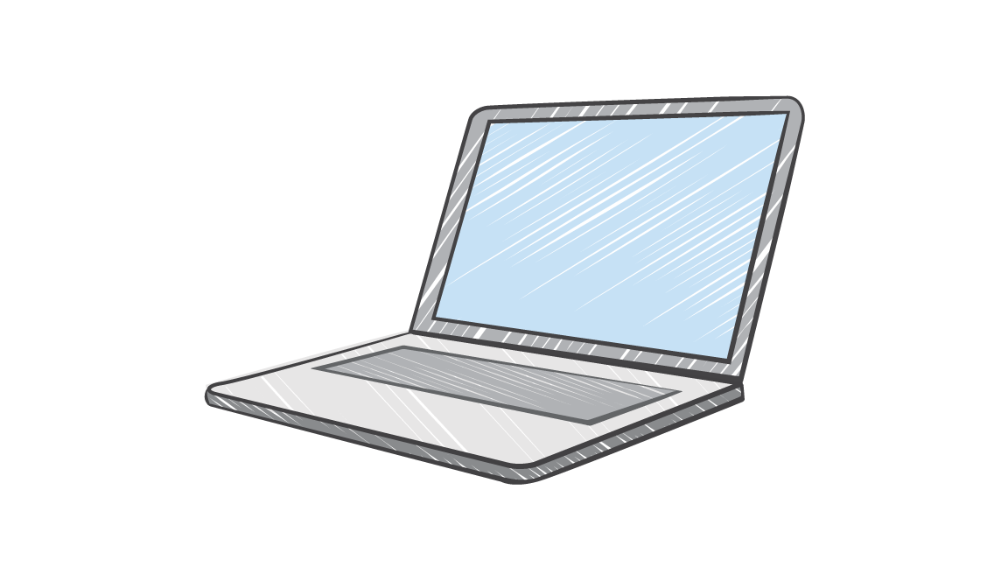

O que são serviços web?
Um serviço web é qualquer software disponibilizado pela Internet que usa um formato padronizado, como Extensible Markup Language (XML) ou JavaScript Object Notation (JSON), para a solicitação e resposta de uma interação de Application Programming Interface (API).
Mensagem de solicitação
Internet
Mensagem de resposta
Cliente
Serviço web
Notes:
Em geral, um serviço web é qualquer software disponibilizado pela Internet ou em redes privadas (intranet). Um serviço web usa um formato padronizado, como Extensible Markup Language (XML) ou JavaScript Object Notation (JSON), para a solicitação e a resposta de uma interação de interface de programação de aplicativos (API). Ele não está vinculado a nenhum sistema operacional ou linguagem de programação. Ele é autodescritivo por meio de um arquivo de definição de interface e é detectável.

Slide 39
O que é a AWS?
A AWS é uma plataforma de nuvem segura que oferece um amplo conjunto de produtos globais baseados na nuvem.
A AWS oferece acesso sob demanda a recursos de computação, armazenamento, rede, banco de dados e outros recursos de TI e ferramentas de gerenciamento.
A AWS oferece flexibilidade.
Você paga apenas pelos serviços individuais de que precisa, pelo tempo que os utilizar.
Os serviços da AWS funcionam juntos como componentes básicos.
Notes:
A Amazon Web Services (AWS) é uma plataforma de nuvem segura que oferece um amplo conjunto de produtos globais baseados na nuvem. Como esses produtos são entregues pela Internet, você tem acesso sob demanda aos recursos de computação, armazenamento, rede, banco de dados e outros recursos de TI que podem ser necessários para seus projetos, bem como às ferramentas para gerenciá-los. É possível provisionar e executar imediatamente os recursos da AWS. Os recursos ficam prontos para uso em minutos.
A AWS oferece flexibilidade. Seu ambiente da AWS pode ser reconfigurado e atualizado sob demanda e sua escala pode ser aumentada ou reduzida automaticamente para atender aos padrões de uso e otimizar gastos, ou o ambiente pode ser encerrado temporariamente ou permanentemente. O faturamento dos serviços da AWS deixa de ser uma despesa de capital e torna-se uma despesa operacional.
Os serviços da AWS são projetados para funcionar juntos e oferecer suporte a praticamente qualquer tipo de aplicativo ou carga de trabalho. Pense nesses serviços como blocos fundamentais, que você pode montar rapidamente para criar soluções sofisticadas e escaláveis e, em seguida, ajustá-las à medida que suas necessidades mudarem.

Slide 40








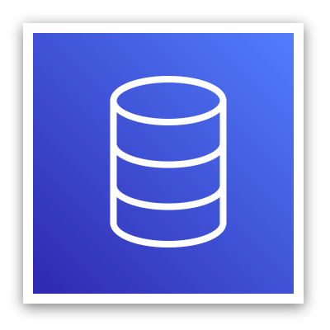

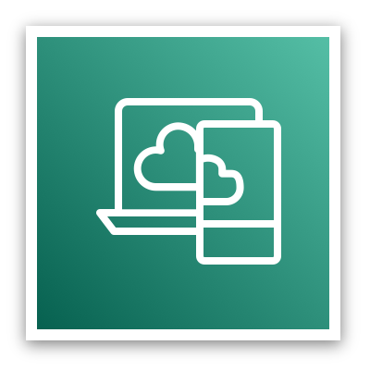







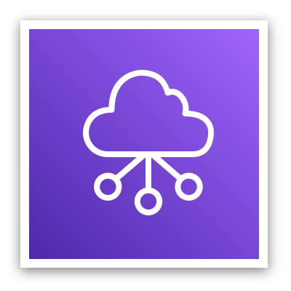




Categorias de serviços da AWS
Análise
Integração de aplicativos
Realidade aumentada e realidade virtual
Blockchain
Aplicativos empresariais
Computação
Gerenciamento de custos
Envolvimento de clientes
Banco de dados
Ferramentas de desenvolvedor
Computação de usuário final
Tecnologia de jogos
Internet das Coisas
Machine learning
Gerenciamento e governança
Serviços de mídia
Migração e transferência
Dispositivos móveis
Redes e entrega de conteúdo
Robótica
Satélite
Segurança, identidade e conformidade
Armazenamento
Notes:
Os serviços da AWS se enquadram em categorias diferentes, e cada categoria contém um ou mais serviços. Você pode selecionar os serviços que deseja nessas diferentes categorias para criar suas soluções.

Slide 41





Exemplo de solução simples
Redes
Computação
Banco de dados
Armazenamento
Nuvem AWS
Virtual Private Cloud (VPC)
Amazon DynamoDB
Usuários
Amazon S3
Amazon EC2
Notes:
Por exemplo, digamos que você esteja criando um aplicativo de banco de dados. Seus clientes podem estar enviando dados para suas instâncias do Amazon Elastic Compute Cloud (Amazon EC2), que é um serviço na categoria de computação. Esses servidores EC2 agrupam os dados em lotes em incrementos de um minuto e adicionam um objeto por cliente ao Amazon Simple Storage Service (Amazon S3), o serviço de armazenamento da AWS que você escolheu usar. Em seguida, você pode usar um banco de dados não relacional, como o Amazon DynamoDB, para potencializar seu aplicativo, por exemplo, para criar um índice que permita encontrar todos os objetos de determinado cliente que foram coletados durante determinado período. É possível executar esses serviços dentro de uma Amazon Virtual Private Cloud (Amazon VPC), que é um serviço na categoria de rede.
O objetivo deste exemplo simples é ilustrar a possibilidade de selecionar serviços web de diferentes categorias e usá-los juntos para criar uma solução (neste caso, um aplicativo de banco de dados). Naturalmente, as soluções criadas podem ser bastante complexas.

Slide 42

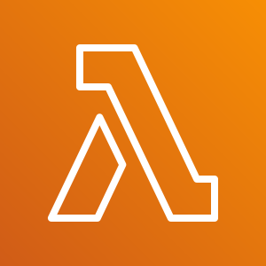



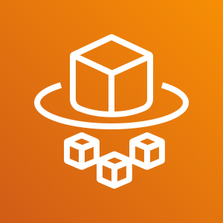



Escolhendo um serviço
O serviço selecionado depende dos seus objetivos empresariais e requisitos de tecnologia.
Amazon EC2
VMware Cloud on AWS
AWS Lambda
?
Amazon ECS
AWS Elastic Beanstalk
Amazon EKS
AWS Fargate
Amazon Lightsail
AWS Outposts
AWS Batch
Notes:
A escolha do serviço dependerá dos objetivos empresariais e dos requisitos de tecnologia. No exemplo que acabamos de ver, a solução usou o Amazon EC2 como o serviço de computação. No entanto, esse é apenas um dos muitos serviços de computação que a AWS oferece. Veja a seguir outras ofertas de computação da AWS que você pode usar para os seguintes exemplos de casos de uso:
Amazon EC2: você quer controle total sobre seus recursos de computação da AWS.
AWS Lambda: você deseja executar seu código e não gerenciar ou provisionar servidores.
AWS Elastic Beanstalk: você quer um serviço que implante, gerencie e escale seus aplicativos web para você.
Amazon Lightsail: você precisa de uma plataforma em nuvem leve para um aplicativo web simples.
AWS Batch: você precisa executar centenas de milhares de cargas de trabalho em lote.
AWS Outposts: você deseja executar a infraestrutura da AWS em seu datacenter local.
Amazon Elastic Container Service (Amazon ECS), Amazon Elastic Kubernetes Service (Amazon EKS) ou AWS Fargate: você deseja implementar uma arquitetura de contêineres ou microsserviços.
VMware Cloud on AWS: você tem uma plataforma de virtualização de servidor local que deseja migrar para a AWS.
Da mesma forma, há uma variedade de serviços para você escolher nas outras categorias, e o número de ofertas continua crescendo.

Slide 43
Serviços abordados neste curso
Serviços de computação –
Amazon EC2
AWS Lambda
AWS Elastic Beanstalk
Amazon EC2 Auto Scaling
Amazon ECS
Amazon EKS
Amazon ECR
AWS Fargate
Serviços de armazenamento –
Amazon S3
Amazon S3 Glacier
Amazon EFS
Amazon EBS
Serviços de gerenciamento e Governança
AWS Trusted Advisor
AWS CloudWatch
AWS CloudTrail
AWS Well-Architected Tool
AWS Auto Scaling
Interface da linha de comando da AWS
AWS Config
Console de Gerenciamento da AWS
AWS Organizations
Serviços de banco de dados –
Amazon RDS
Amazon DynamoDB
Amazon Redshift
Amazon Aurora
Serviços de segurança, identidade e conformidade –
AWS IAM
Amazon Cognito
AWS Shield
AWS Artifact
AWS Key Management Service (KMS)
Serviços de redes e Entrega de Conteúdo
Amazon VPC
Amazon Route 53
Amazon CloudFront
Elastic Load Balancing
Gerenciamento de custos da AWS de custos da AWS –
Relatório de custos e uso da AWS
Orçamentos da AWS
AWS Cost Explorer
Notes:
A variedade de serviços da AWS pode ser intimidadora no início da jornada para a nuvem. Este curso se concentra em alguns dos serviços mais comuns nas seguintes categorias de serviço: computação, armazenamento, banco de dados, entrega de redes e conteúdo, segurança, identidade e conformidade, gerenciamento e governança e gerenciamento de custos da AWS.
Legenda:
Amazon Elastic Block Store (Amazon EBS)
Amazon Elastic Compute Cloud (Amazon EC2)
Amazon Elastic Container Registry (Amazon ECR)
Amazon Elastic Container Service (Amazon ECS)
Amazon Elastic File System (Amazon EFS)
Amazon Elastic Kubernetes Service (Amazon EKS)
Amazon Relational Database Service (Amazon RDS)
Amazon Simple Storage Service (Amazon S3)
Amazon Virtual Private Cloud (Amazon VPC)
AWS Identity and Access Management (IAM)
AWS Key Management Service (AWS KMS)

Slide 44
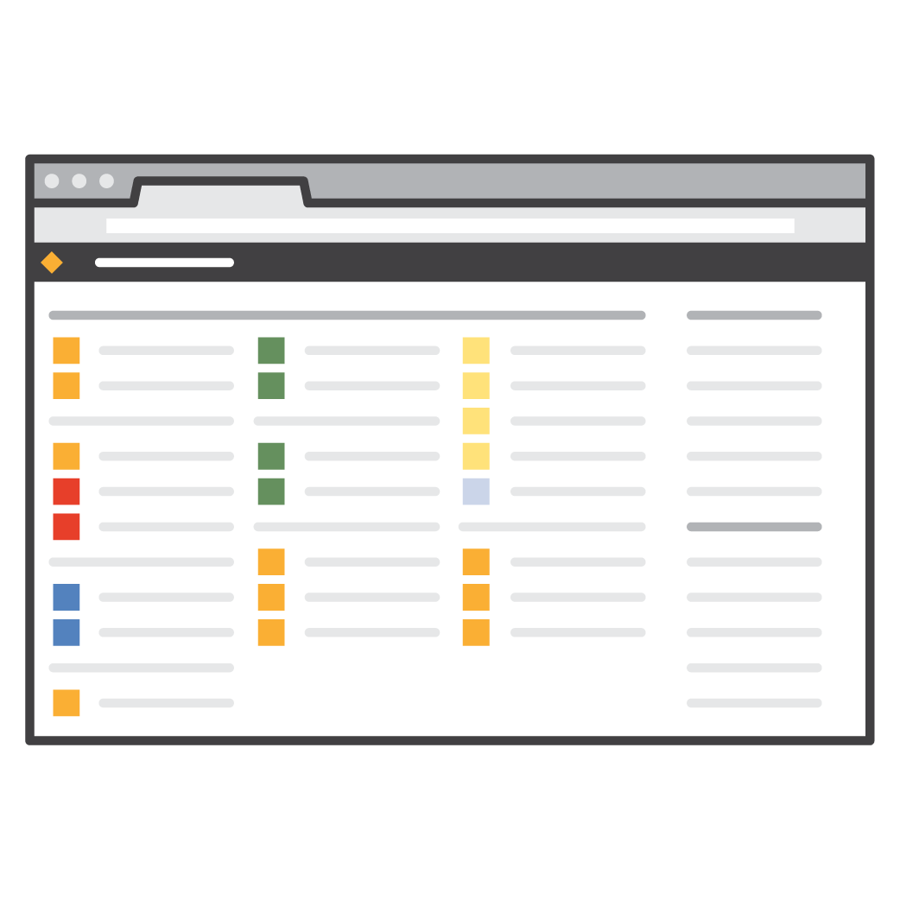
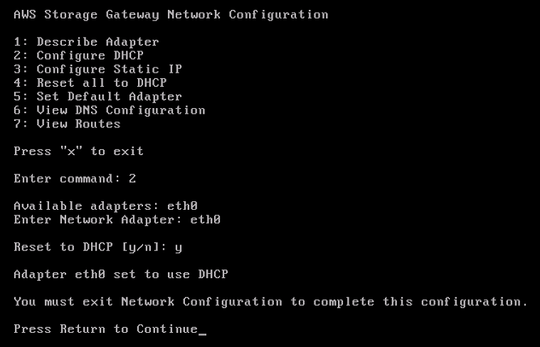
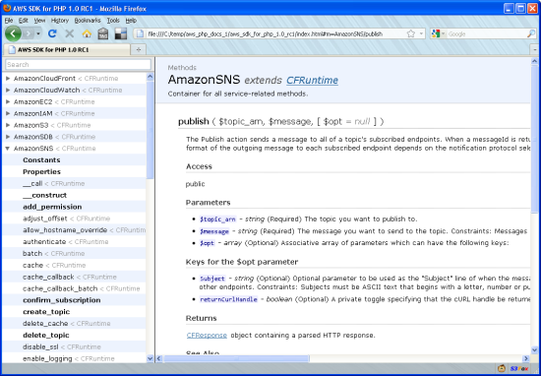
Três maneiras de interagir com a AWS
Console de Gerenciamento da AWS
Interface gráfica fácil de usar
Interface da linha de comando (CLI da AWS)
Acesso a serviços por comandos ou scripts específicos
Kits de desenvolvimento de software (SDKs)
Acesse serviços diretamente do seu código (como Java, Python e outros)
Notes:
Talvez você esteja se perguntando como acessar a ampla variedade de serviços oferecidos pela AWS. Há três maneiras de criar e gerenciar recursos na Nuvem AWS:
Console de Gerenciamento da AWS: o console fornece uma interface gráfica avançada para a maioria dos recursos oferecidos pela AWS. (Observação: às vezes os recursos novos ainda não têm todas as capacidades embutidas no console na data de lançamento).
Interface da linha de comando da AWS (CLI da AWS): a CLI da AWS fornece um conjunto de utilitários que podem ser executados a partir de um script de comando no Linux, macOS ou Microsoft Windows.
Software Development Kits (SDKs): a AWS fornece pacotes que permitem acessar a AWS em uma variedade de linguagens de programação populares. Isso facilita o uso da AWS em seus aplicativos existentes e permite a criação de aplicativos para implantar e monitorar sistemas complexos inteiramente por meio de código.
As três opções são criadas em uma API semelhante à REST comum que serve como base da AWS.
Para saber mais sobre as ferramentas que você pode usar para desenvolver e gerenciar aplicativos na AWS, consulte Ferramentas para criar na AWS.

Slide 45
Principais lições da Seção 3
A AWS é uma plataforma de nuvem segura que oferece um amplo conjunto de produtos globais baseados na nuvem, denominados serviços, que são criados para funcionar em conjunto.
Há muitas categorias de serviços da AWS, e cada categoria tem uma diversidade de opções de serviços.
Escolha um serviço com base em seus objetivos empresariais e requisitos de tecnologia.
Existem três maneiras de interagir com os serviços da AWS.
Notes:
As principais lições desta seção do módulo incluem:
A AWS é uma plataforma de nuvem segura que oferece um amplo conjunto de produtos globais baseados na nuvem, denominados serviços, que são criados para funcionar em conjunto.
Há muitas categorias de serviços da AWS, e cada categoria tem uma diversidade de opções de serviços.
Escolha um serviço com base em seus objetivos empresariais e requisitos de tecnologia.
Existem três maneiras de interagir com os serviços da AWS.

Slide 46
Seção 4: Mudança para a Nuvem AWS – AWS Cloud Adoption Framework (AWS CAF)
Módulo 1: Visão geral dos conceitos de nuvem
Notes:
Seção 4: Mudança para a Nuvem AWS – AWS Cloud Adoption Framework (AWS CAF)
Como vimos neste módulo, a computação em nuvem oferece muitas vantagens em relação ao modelo tradicional. No entanto, para a maioria das organizações, a adoção da nuvem não acontece instantaneamente. A tecnologia é uma coisa, mas a organização também consiste em pessoas e processos, e esses três elementos devem estar alinhados para uma adoção bem-sucedida da nuvem. A computação em nuvem traz uma mudança significativa para a forma como a tecnologia é obtida, utilizada e gerenciada. Ela também muda como as organizações orçam e pagam pelos serviços de tecnologia. A adoção da nuvem exige que alterações fundamentais sejam discutidas e consideradas em toda a organização. Também exige que as partes interessadas em todas as unidades organizacionais, tanto dentro quanto fora da TI, apoiem essas novas alterações. Nesta última seção, você aprenderá sobre o AWS CAF, que foi criado para ajudar as organizações a traçar e percorrer um caminho acelerado para uma adoção bem-sucedida da nuvem.

Slide 47
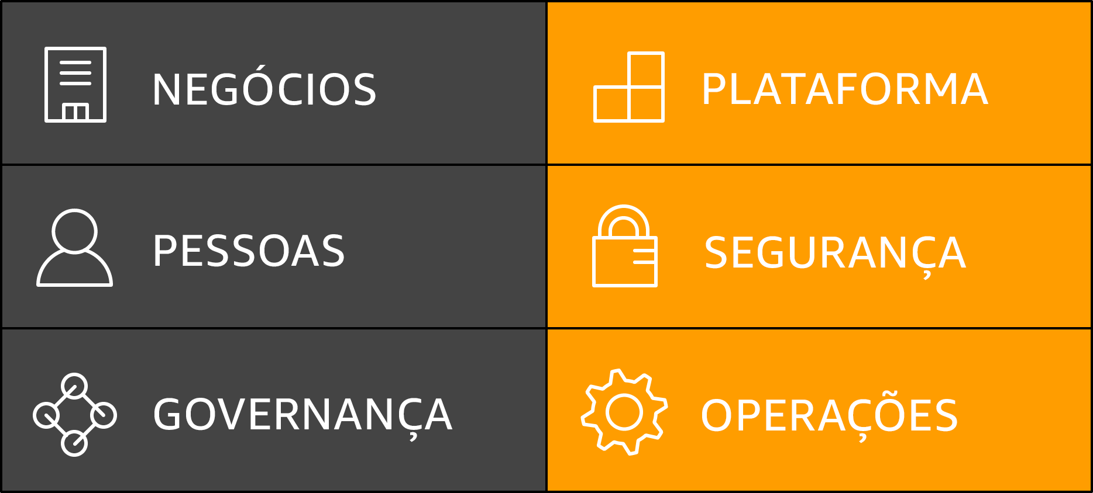
AWS Cloud Adoption Framework (AWS CAF)
O AWS CAF oferece orientação e melhores práticas para ajudar as organizações a criar uma abordagem abrangente para a computação em nuvem em toda a organização e durante todo o ciclo de vida de TI para acelerar a adoção bem-sucedida da nuvem.
O AWS CAF está organizado em seis perspectivas.
As perspectivas consistem em conjuntos de recursos.
Perspectivas do AWS CAF
Notes:
A jornada de adoção da nuvem de cada organização é única. No entanto, para que uma organização possa migrar com êxito seu portfólio de TI para a nuvem, três elementos (pessoas, processos e tecnologia) devem estar alinhados. Os líderes de negócios e tecnologia em uma organização devem compreender o estado atual da organização, o estado pretendido e a transição necessária para atingir o estado pretendido, de maneira que possam definir metas e criar processos para a equipe.
O AWS Cloud Adoption Framework (AWS CAF) fornece orientação e melhores práticas para ajudar as organizações a identificar lacunas em habilidades e processos. Ele também ajuda as organizações a criar uma abordagem abrangente para a computação em nuvem, tanto em toda a organização quanto em todo o ciclo de vida de TI, para acelerar a adoção bem-sucedida da nuvem.
No nível mais alto, o AWS CAF organiza orientações em seis áreas de foco, chamadas perspectivas. As perspectivas abrangem pessoas, processos e tecnologia. Cada perspectiva consiste em um conjunto de recursos, que abrange responsabilidades distintas de propriedade ou gerenciadas por partes interessadas funcionalmente relacionadas.
Os recursos dentro de cada perspectiva são usados para identificar quais áreas de uma organização exigem atenção. Ao identificar lacunas, é possível criar fluxos de trabalho prescritivos que oferecem suporte a uma jornada bem-sucedida para a nuvem.

Slide 48
Seis perspectivas principais
Foco nos recursos empresariais
Foco nos recursos técnicos
Notes:
Em geral, as perspectivas empresarial, das pessoas e da governança se concentram em recursos de negócios, e as perspectivas de plataforma, segurança e operações se concentram em recursos técnicos.

Slide 49
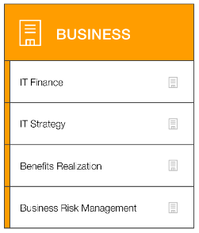
Perspectiva empresarial
É necessário garantir que a TI esteja alinhada com as necessidades empresariais e que os investimentos em TI possam ser relacionados a resultados comerciais demonstráveis.
NEGÓCIOS
Finanças de TI
Estratégia de TI
Realização de benefícios
Gerenciamento de riscos empresariais
Gerentes de negócios, gerentes financeiros, proprietários de orçamento e partes interessadas da estratégia
Recursos da perspectiva empresarial
Notes:
As partes interessadas da perspectiva empresarial (por exemplo, gerentes de negócios, gerentes financeiros, proprietários de orçamento e partes interessadas da estratégia) podem usar o AWS CAF para criar um caso de negócios forte para a adoção da nuvem e priorizar iniciativas de adoção da nuvem. As partes interessadas devem garantir que as estratégias e metas de negócios de uma organização se alinhem às suas estratégias e objetivos de TI.

Slide 50
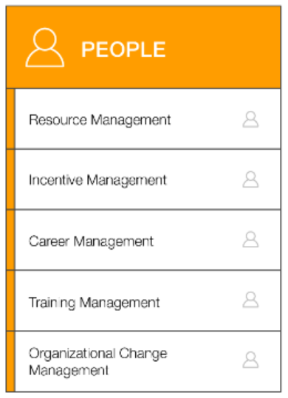
Perspectiva das pessoas
É necessário priorizar o treinamento, a equipe e as mudanças organizacionais para criar uma organização ágil.
PESSOAS
Gerenciamento de recursos
Gerenciamento de incentivos
Gerenciamento de carreiras
Gerenciamento de treinamento
Gerenciamento de mudança organizacional
Recursos humanos, equipe e gerentes de pessoas
Recursos da perspectiva das pessoas
Notes:
As partes interessadas da perspectiva das pessoas (por exemplo, recursos humanos, equipes e gerentes de pessoas) podem usar o AWS CAF para avaliar estruturas e funções organizacionais, novos requisitos de habilidades e processos e identificar lacunas. A execução de uma análise de necessidades e lacunas pode ajudar a priorizar o treinamento, a equipe e as alterações organizacionais para criar uma organização ágil.

Slide 51
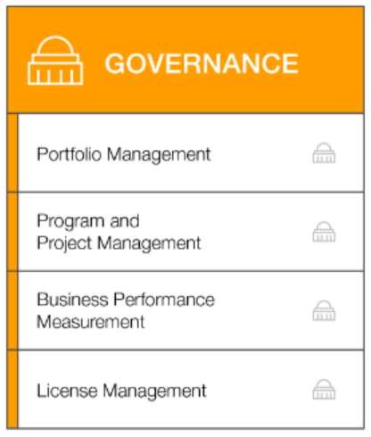
Perspectiva da governança
É necessário garantir que as habilidades e os processos alinhem a estratégia e as metas de TI com a estratégia e as metas empresariais para que a organização possa maximizar o valor empresarial de seu investimento em TI e minimizar os riscos empresariais.
GOVERNANÇA
Gerenciamento de portfólio
Gerenciamento de programas e projetos
Medição de desempenho empresarial
Gerenciamento de licenças
Recursos da perspectiva da governança
CIO, gerentes de programas, arquitetos empresariais, analistas de negócios e gerentes de portfólio
Notes:
As partes interessadas da perspectiva da governança (por exemplo, diretor de tecnologia da informação ou CIO, gerentes de programas, arquitetos empresariais, analistas de negócios e gerentes de portfólio) podem usar o AWS CAF para se concentrar nas habilidades e nos processos necessários para alinhar a estratégia e metas de TI com a estratégia e metas empresariais. Esse foco ajuda a organização a maximizar o valor empresarial de seu investimento em TI e minimizar os riscos empresariais.

Slide 52
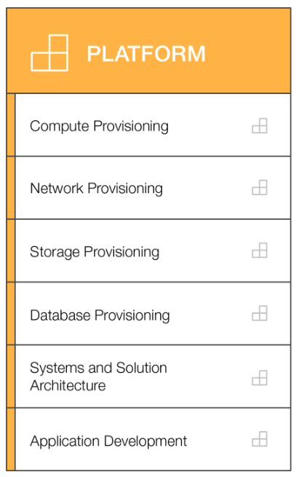
Perspectiva da plataforma
PLATAFORMA
É necessário compreender e comunicar a natureza dos sistemas de TI e seus relacionamentos. Devemos ter a capacidade de descrever a arquitetura do ambiente de estado de destino em detalhes.
Provisionamento de computação
Provisionamento de rede
Provisionamento de armazenamento
Provisionamento de banco de dados
Arquitetura de sistemas e soluções
Desenvolvimento de aplicativos
CTO, gerentes de TI e arquitetos de soluções
Recursos da perspectiva da plataforma
Notes:
As partes interessadas da perspectiva da plataforma (por exemplo, diretor de tecnologia ou CTO, gerentes de TI e arquitetos de soluções) usam uma variedade de dimensões e modelos de arquitetura para compreender e comunicar a natureza dos sistemas de TI e seus relacionamentos. Elas devem ser capazes de descrever detalhadamente a arquitetura do ambiente de estado de destino. O AWS CAF inclui princípios e padrões para a implantação de novas soluções na nuvem e para a migração de cargas de trabalho locais para a nuvem.

Slide 53
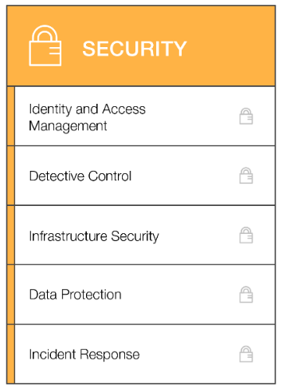
Perspectiva de segurança
É necessário garantir que a organização atenda aos seus objetivos de segurança.
SEGURANÇA
Gerenciamento de identidade e estado
Controle detectivo
Segurança de infraestrutura
Proteção de dados
CISO, gerentes de segurança de TI e analistas de segurança de TI
Resposta a incidentes
Recursos da perspectiva de segurança
Notes:
As partes interessadas da perspectiva de segurança (por exemplo, diretor de segurança da informação ou CISO, gerentes de segurança de TI e analistas de segurança de TI) devem garantir que a organização atenda aos objetivos de segurança de visibilidade, auditoria, controle e agilidade. As partes interessadas da perspectiva de segurança podem usar o AWS CAF para estruturar a seleção e a implantação de controles de segurança que atendam às necessidades da organização.

Slide 54
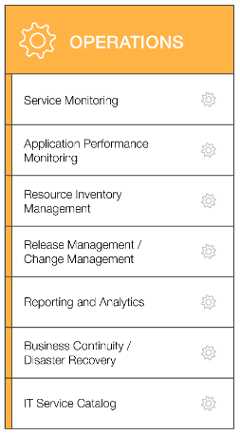
Perspectiva de operações
OPERAÇÕES
Alinhamos e apoiamos as operações da empresa e definimos como os negócios serão conduzidos a cada dia, trimestre e ano.
Monitoramento de serviços
Monitoramento da performance do aplicativo
Gerenciamento do inventário de recursos
Gerenciamento de versões/ gerenciamento de alterações
Relatórios e análises
Continuidade dos negócios/ Recuperação de desastres
Gerentes de operações de TI e gerentes de suporte de TI
Catálogo de serviços de TI
Recursos da perspectiva de operações
Notes:
As partes interessadas da perspectiva de operações (por exemplo, gerentes de operações de TI e gerentes de suporte de TI) definem como as atividades diárias, trimestrais e anuais são realizadas. As partes interessadas da perspectiva de operações se alinham e oferecem suporte às operações da empresa. O AWS CAF ajuda essas partes interessadas a definir procedimentos operacionais atuais. Ele também ajuda a identificar as alterações do processo e os treinamentos necessários para implementar a adoção bem-sucedida da nuvem.

Slide 55
Principais lições da Seção 4
A adoção da nuvem não é instantânea para a maioria das organizações, ela exige uma estratégia e alinhamento consciente em toda a organização.
O AWS CAF foi criado para ajudar as organizações a desenvolver planos eficientes e eficazes para sua jornada de adoção da nuvem.
Ele organiza orientações em seis áreas de foco, chamadas perspectivas.
As perspectivas consistem em conjuntos de recursos empresariais ou tecnológicos que são responsabilidade das principais partes interessadas.
Notes:
As principais lições desta seção do módulo incluem:
A adoção da nuvem não é instantânea para a maioria das organizações, ela exige uma estratégia e alinhamento consciente em toda a organização.
O AWS CAF foi criado para ajudar as organizações a desenvolver planos eficientes e eficazes para sua jornada de adoção da nuvem.
Ele organiza orientações em seis áreas de foco, chamadas perspectivas.
As perspectivas consistem em conjuntos de recursos empresariais ou tecnológicos que são responsabilidade das principais partes interessadas.

Slide 56
Conclusão do módulo
Módulo 1: Visão geral dos conceitos de nuvem
Notes:
Agora é hora de revisar o módulo e encerrar com um teste de conhecimento e discussão sobre uma pergunta simulada do teste de certificação.

Slide 57
Resumo do módulo
Resumindo, neste módulo você aprendeu a:
Definir diferentes tipos de modelos de computação em nuvem
Descrever seis vantagens da computação em nuvem
Reconhecer as principais categorias dos serviços da AWS e os principais serviços
Repassar o conteúdo do AWS Cloud Adoption Framework
Notes:
Resumindo, neste módulo você aprendeu a:
Definir diferentes tipos de computação em nuvem
Descrever seis vantagens da computação em nuvem
Reconhecer as principais categorias dos serviços da AWS e os principais serviços
Analisar a estrutura de adoção da Nuvem AWS
Para finalizar este módulo, conclua o teste de conhecimento.

Slide 58
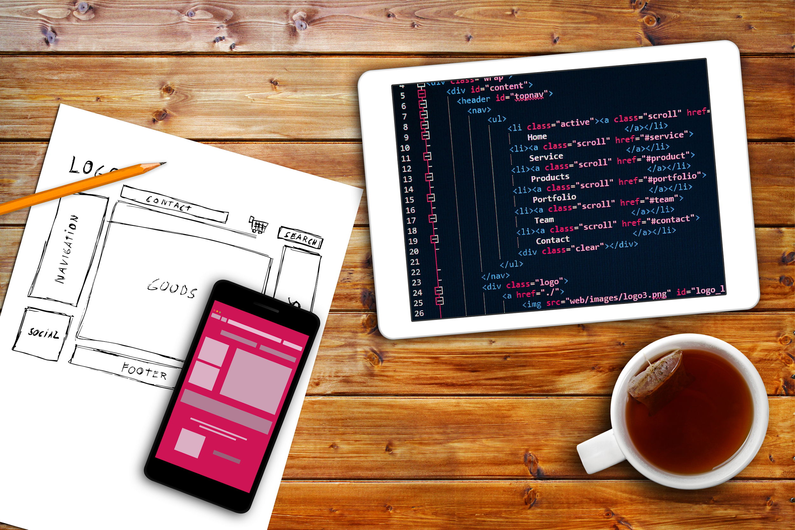
Conclua o teste de conhecimento
Notes:
Agora, conclua o teste de conhecimento.

Slide 59
Exemplo de pergunta do exame
Por que a AWS é mais econômica do que datacenters tradicionais para aplicativos com cargas de trabalho de computação variáveis?
Os custos do Amazon Elastic Compute Cloud (Amazon EC2) são cobrados mensalmente.
Os clientes mantêm o acesso administrativo completo às suas instâncias do Amazon EC2.
As instâncias do Amazon EC2 podem ser executadas sob demanda quando necessário.
Os clientes podem executar permanentemente instâncias suficientes para lidar com picos de carga de trabalho.
Notes:
Examine as opções de resposta e as exclua com base nas palavras-chave destacadas anteriormente.

Slide 60
Recursos adicionais
O que é a AWS? Vídeo do YouTube
Site Computação em nuvem com a AWS
Artigo técnico Visão geral do Amazon Web Services
Artigo técnico Visão geral do AWS Cloud Adoption Framework
Publicação no blog AWS Cloud Enterprise Strategy: 6 estratégias para migrar aplicativos para a nuvem
Notes:
Se quiser saber mais sobre os tópicos abordados neste módulo, estes recursos adicionais podem ser úteis:
O que é a AWS? Vídeo do YouTube
Site Computação em nuvem com a AWS
Artigo técnico Visão geral do Amazon Web Services
Artigo técnicoVisão geral do AWS Cloud Adoption Framework

Slide 61
Obrigado
Notes:
Agradecemos a sua participação!

